Slide 1
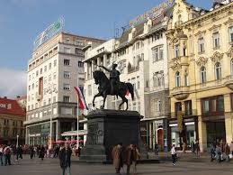
POLIMERNI NANOKOMPOZITI KAO AMBALAŽNI MATERIJALI ZA PAKOVANJE HRANE- IZAZOVI 21. VEKA
Dr Branka Pilić, vanredni prof.
Katedra za inženjerstvo materijala, Tehnološki fakultet
Univerzitet u Novom Sadu
Međunarodno savjetovanje “Polimerni materijali i ambalaža”
Hotel Sheraton, Zagreb, 26.11.2014 .

Slide 2
Sadržaj
Najnoviji trendovi
Zašto baš nanočestice?
Polimerni i biopolimerni nanokompoziti
Izazovi

Slide 3
Funkcije pakovanja
Funkcije pakovanja:
Zadržavanje upakovanoe hrane
Zaštita i očuvanje upakovane hrane
3. Reklama i komunikacija
Svojstva ambalažnog materijala za pakovanje hrane
Mehanička
Termička
Optička
Barijerna O2 i CO2
Barijerna vlaga
Antimikrobna
Barijerna na arome
Ekološki prihvatljiva
Notes:
Osnovnа funkcijа ambalaže za pakovanje hrane је održavanje kvaliteta i bezbednosti prehrambenih proizvoda tokom skladištenja i prevoza. Neophodno je da upakovani sadržaj bude zaštićen od fizičkog oštećenja, delovanja mikroorganizama, prodiranja gasova i vodene pare. Pored toga, ambalaža za pakovanje hrane mora omogućiti prikaz informacija o upakovanom sadržaju. S obzirom da je ambalaža veoma važan činilac u procesu donošenja odluke pri kupovini nekog proizvoda, potrebno je da bude atraktivna i usmerena ka vizuelnoj stimulaciji kupca.
U cilju postizanja navedenih zahteva, ambalažni materijal mora da obezbedi fizičku zaštitu i da stvori takve fizičkohemijske uslove koji će obezbediti zadovoljavajuću trajnost proizvoda uz održavanje odgovarajućeg kvaliteta i bezbednosti. Ambalažni materijal treba da spreči prodiranje ili gubitak vlage, spreči nastajanje mikroorganizama, a mora i da obezbedi barijerna svojstva, mehanička, termička i optička svojstva.
Osnovni materijali za pakovanje hrane, kao što su papir, karton, plastika, staklo, metal kao i njihove kombinacije raznih hemijskih i fizičkih struktura se koriste u cilju zadovoljena gorenavedenih zahteva.
Međutim, sve veći napori se ulažu u razvoj različitih tipova ambalažnih materijala sa ciljem da se postigne bolja efikasnost upakovane hraneuz održavanje kvaliteta upakovane hrane sa boljim mogućnostima prerade i konačne primene

Slide 4
Globalno tržište polimera
Silvestre et. all 2011,
Notes:
Više od 40% plastičnih materijala se koristi kao ambalažni materijali, a od toga više od polovine kao ambalažni materijal za pakovanje hrane.
Veoma je dobro poznato da se plastični materijali koji se dobijaju iz fosilnih goriva zadovoljavaju gotovo sve kriterijume neophodne da poseduje ambalažni materijal. We all know that conventional polymer materials made from fossil fuel have number of advantages: low cost, good mechanical, barrier properties and processability. The most used conventional polymers as food packaging are: polyolefines, (polyethylene PE, polypropylene PP), polystyrene PS, polyvinylchloride PVC, polyurethane PU, polyethyleneterephtalate PET, polyamide PA, epoxy resins.

Slide 5
Trendovi razvoja ambalažnih materijala za pakovanje hrane
Održivost
Eko-efikasnost
Biodegradabilnost
Održivi materijali se dobijaju iz obnovljivih izvora, mogu se reciklirati, biodegradabilni , ekonomski isplativi i prihvatljivi za životnu sredinu
Notes:
Recycling of conventional food packaging materia is difficult because of food contaminations, not totaly recycable and biodgerdabale, growing environomental awarness put the demand of using biodegradable, biobased materials what have led to packagin materials trends.
Usled sve većeg pritisak od strane vlada, vlasti kako na nacionalnom nivou tako i na internacionalnom nivou dolazi i do paretćeg sve većeg interesa industrije za razvojem i upotrebom bidegradabilnih odnosno biobased materijala.

Slide 6
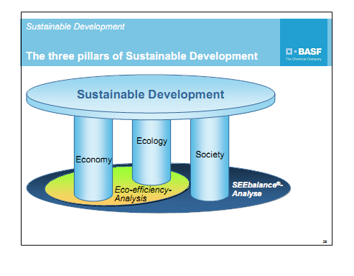
Održivost
Održivi razvoj je definisan kao balans između ekonomskog uspeha, ekološke zaštite i društvene odgovornosti.
Notes:
Definiciju "održivog razvoja" koja se najčešće upotrebljava, dao je Lester Brown, osnivač Worldwatch Instituta. Ona kaže da je održivi razvoj takav razvoj koji zadovoljava potrebe sadašnjih generacija, te omogućuje budućim generacijama da zadovolje svoje potrebe. Održivi razvoj u sebi objedinjuje tri pojedinačne komponente: društvo, životnu sredinu i ekonomiju. Ciljevi održivog razvoje mogu se postići jedino ako se simultano zadovolje sve tri kompnente.
Da bi se primenio održivi razvoj u praksi, neophodno je prvo dobro razumeti uzroke “neodrživosti”, zatim identifikovati “održive” opcije te načine njihove primene. Ovde je najvažnije da se pri uočavanju i rešavanju problema, pristupi sa aspekta životnog ciklusa koji izučava posledice ljudske aktivnosti na životnu sredinu od kolevke (dobijanje sirovine) do groba (odlaganje otpada).
Eko efikasnost podrazumeva filozofiju rukovođenja po kojoj su ciljevi okrenuti ka što manjem štetnom uticaju na životnu sredinu uz istovremeno postizanje maksimale efikasnosti procesa proizvodnje, kroz manju potrošnju energije, materijala, eliminacije štetnih gasova u okolinu.

Slide 7
Zahtevi održive ambalaže
Održiva ambalaža je:
(according to the Sustainable Packaging Coalition®)
korisna, sigurnam zdrava kako za pojedince, tako i za širu zajednicu tokom svog celokupnog životnog ciklusa
dizajnirana tako da optimalno troši materijal i energiju
dobija se, transportuje i reciklira upotrebom obnovljivih izvora
energije
povećava upotrebu obnovljivih i recikliranih materijala napravljena je od zdravih materijala u svim mogućim scenarijima životnog ciklusa
zadovoljva kritetijume tržišta i cene koštanja
Notes:
Recycling of conventional food packaging materia is difficult because of food contaminations, not totaly recycable and biodgerdabale, growing environomental awarness put the demand of using biodegradable, biobased materials what have led to packagin materials trends
Kao alternativa, naročito u slučajevima jednokratne upotrebe, pribora za jelo, kratkoročne upotrebe , posude za brzo pakovanje hrane.

Slide 8
Održivi materijali se dobijaju iz obnovljivih izvora, mogu se reciklirati, biodegradabilni , ekonomski isplativi i prihvatljivi za životnu sredinu
Biopolimeri kao moguća zamena sintetske polimerne materijale

Slide 9
SPI Bioplastics Council - definicije
Biopolimeri
Polimerni materijali koji su biodegradabilni ili imaju sastav na bio osnovi ili oboje.
Polimeri sa bio - osnovom
Sadržaj ugljenika koji je nov sadržaj, potiče od biološkog materijala ili poljoprivrednih resursa naspram sadržaja ugljenika koji potiče od fosilnih resursa. Procedure merenja sadržaja bio osnove su propisane u standardu ASTM D6866
Biodegradabilni
Polimerni materijali u kojima je barem jedan korak u procesu degradacije nastao kao rezultat delovanja metabolizma mikroorganizama koji se prirodno javljaju u okruženju .
Pod određenim uslovima vlage, temperature i izloženosti kiseoniku, biodegradacija dovodi razgradnje i degradacije polimernog materijala na netoksične i ekološki prihvatljive ostatke.
Notes:
sometimes ti distinqiush things we need definitions

Slide 10
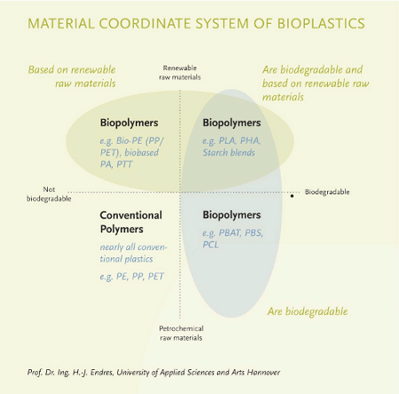
Biodegradabilni i polimeri sa bio-osnovom
Notes:
Biopolimerni materijali ne predstavljaju samo jednu vrstu polimera. Može se reći da oni predstavljaju familiju materijala koji se mogu međusobno prilično razlikovati. Postoje tri grupe u familiji biopolimera, svaka od njih poseduje svoja specifična svojstva:
Polimeri sa bio-osnovom ili delimično bio-osnovom koji nisu biodegradabilni kao što su PE, PET, PP.
Novi polimeri koji su sa bio-osnovom i koji su biodegradabilni PLA polilaktid i PHA polihidroksialkanoat.
Novi polimeri koji nastaju iz fosilnih izvora i biodegradabilni su, kao što su PBAT polibutilenadipat-co-butilentereftala, PBS polimetilsucinat.
Biomasa (sirovine na biosnovi) mogu se preraditi iu bidegradabilne i u ne biodegradabilne polimerne materijale. Biodegradabilnost polimera je direktno vezano za hemijsku strukturu a ne za poreklo sirovine. Polimerni materijali sa bio-osnovom, ali ne biodegradabilni imaju ista svojstva kao i konvencionalni, tradicionalni.
Biodegredabilni polimeri mogu se kompostirati pod spec
Biodegradable polymers can be composted under speciifičnim uslovima u industrijskim uslovima (kontrolisana temperatura, vlaga, fic conditions in industrial composting plants (e.g. controlled temperature, humidity, aeracije) . Ovvakvi polimeri moraju biti sertifikovani kao komposatbilni .
Oxo-polimerne materijale koji nisu biodegradabilni
A careful distinction is needed between biodegradable plastics and plastics that are advertised as “oxo-degradable” or “oxo-biodegradable”.
The latter products are made of traditional plastics supplemented with specific additives. They do not fit the definition of a „bioplastic“ as defined by European Bioplastics.
The terms „oxo-degradable“ or ‘oxo-biodegradable’ suggest that the products can undergo biodegradation. This, however, is not the case. Oxo-products mainly fragment and leave small particles that remain in the environment. In contrast the end products of biodegradation are water, carbon and biomass.
European Bioplastics strongly supports the suggestion of the European Union to use the term ‘oxo-fragmentation’ to describe oxo-materials and products.
In terms of degradability, European Bioplastics does solely represent companies that produce truly biodegradable materials and products according to acknowledged standards. For more information see our corresponding publications or go to the chapteroxo-biodegradablity.

Slide 11
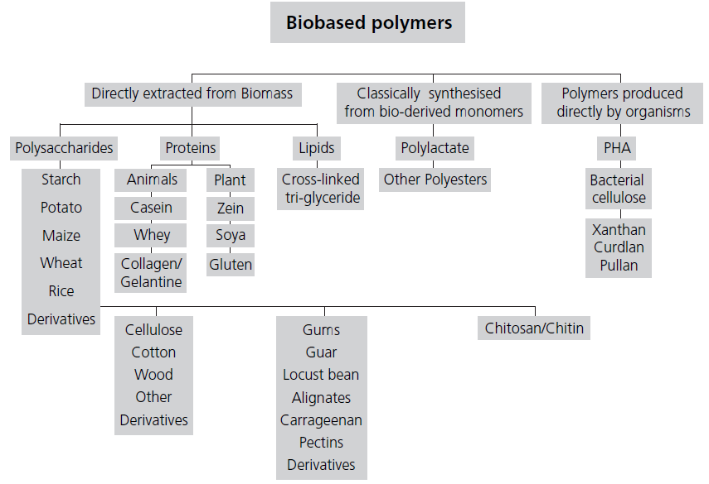
Šematski prikaz biopolimera na osnovu porekla i procesa nastajanja
Notes:
Bioplastics are not a single kind of polymer but rather a family of materials that can vary considerably from one another. There are three groups in the bioplastics family, each with its own individual characteristics:
Biobased or partly biobased non-biodegradable polymers such as PE, PET and soon PVC and PP (drop-in solutions)
New polymers that are biobased and biodegradable, including PLA and PHA and
New polymers that are based on fossil resources and are biodegradable, such as PBAT or PBS.
Biobased feedstocks can be processed both into biodegradable or non-biodegradable plastics. Biodegradability of polymers is directly linked to the chemical structure and not to the origin of the raw materials.
Biobased or partly biobased but not biodegradable polymers (drop-in solutions) today feature identical properties as their conventional versions.
Biodegradable polymers can be composted under specific conditions in industrial composting plants (e.g. controlled temperature, humidity, aeration). In order to be processed this way, these polymers need to be certified as compostable.
Oxo-plastics DO NOT biodegrade
A careful distinction is needed between biodegradable plastics and plastics that are advertised as “oxo-degradable” or “oxo-biodegradable”.
The latter products are made of traditional plastics supplemented with specific additives. They do not fit the definition of a „bioplastic“ as defined by European Bioplastics.
The terms „oxo-degradable“ or ‘oxo-biodegradable’ suggest that the products can undergo biodegradation. This, however, is not the case. Oxo-products mainly fragment and leave small particles that remain in the environment. In contrast the end products of biodegradation are water, carbon and biomass.
European Bioplastics strongly supports the suggestion of the European Union to use the term ‘oxo-fragmentation’ to describe oxo-materials and products.
In terms of degradability, European Bioplastics does solely represent companies that produce truly biodegradable materials and products according to acknowledged standards. For more information see our corresponding publications or go to the chapteroxo-biodegradablity.

Slide 12
Porast potražnje za održivim rešenjima se ogleda u porastu proizvodnih kapaciteta polimernih biomaterijala: u 2012 proizvodni kapaciteti su iznosili oko 1.4 miliona tona. Procenjuje se da će se ovi kapaciteti udvostručiti do 2017. na više od 6 miliona tona.
Notes:
Biopolimerni materijali se upotrebljavaju u sve većem broju tržišta od pakovanja , keteringu, potrošačkoj elektronici, automobilskoj industriji, poljoprivredi, tekstilnoj industriji, za proizvodnju igračaka.
Porast potražnje za održivim rešenjima se ogleda u porastu proizvodnih kapaciteta polimernih biomaterijala: u 2012 proizvodni kapaciteti su iznosili oko 1.4 miliona tona. Procenjuje se da će se ovi kapaciteti udvostručiti do 2017 na više od 6 miliona tona.
New bioplastic materials, compounds and master batches are being created daily and an increasing number of production facilities are coming on-stream.
Činioci koji utiču na razvoj su dvostruki i mogu se podeliti na spoljne i unutrašnje činioce. Spoljni činioci čine biopolimerne materijale atraktivnim izborom. To se ogleda kroz visok nivo prihvatanja od strane potrošača. Ovome doprinose i priča u medijima o klimatskim promenama, povećanju cena fosilnih goriva i sve veća zavisnost od njih.
Sa unutrašnje strane gledišta biopolimerni materijali su efikasni tehnološki zreli materijali. Oni su u mogućnosti da poboljšaju ravnotežu između ekološki koristi i ekološkog udara plastičnih materijala na životnu sredinu. Analize životnog ciklusa pokazuju da bipolimerni materijali mogu značajno smanjiti emisiju ugljendioksida u poređenju sa sa konvencionalnim plastičnim masama (u zavisnosti od materijala i primene).
Dodatno, povećano korišćenje biomase za proizvodnju biopolimernih materijala ima dve veoma jasne prednosti: obnovljivost i dostupnost.

Slide 13
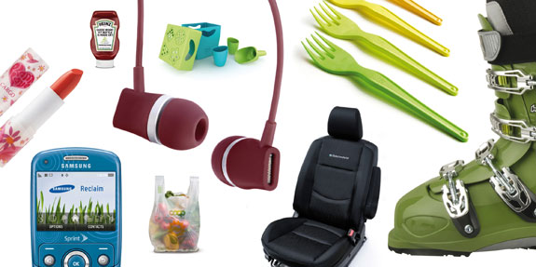
Primene biopolimernih materijala
Pakovanje
Poljoprivreda/
hortikultura
Potrošačka elektronika
Autombilska industrija
Tekstilna industrija
Aparati u domaćinstvu

Slide 14
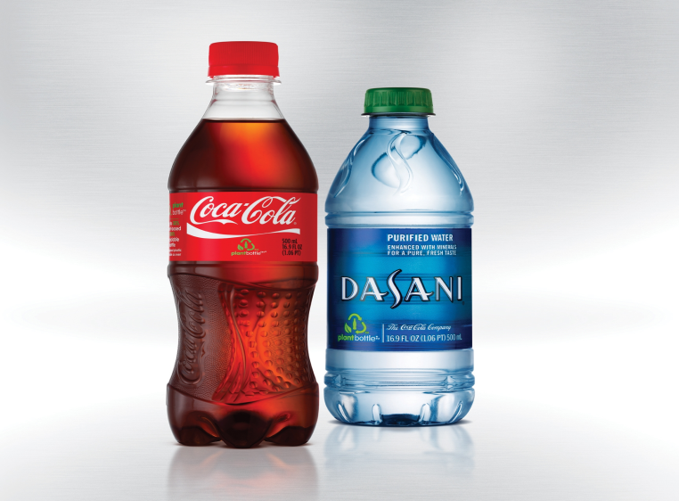
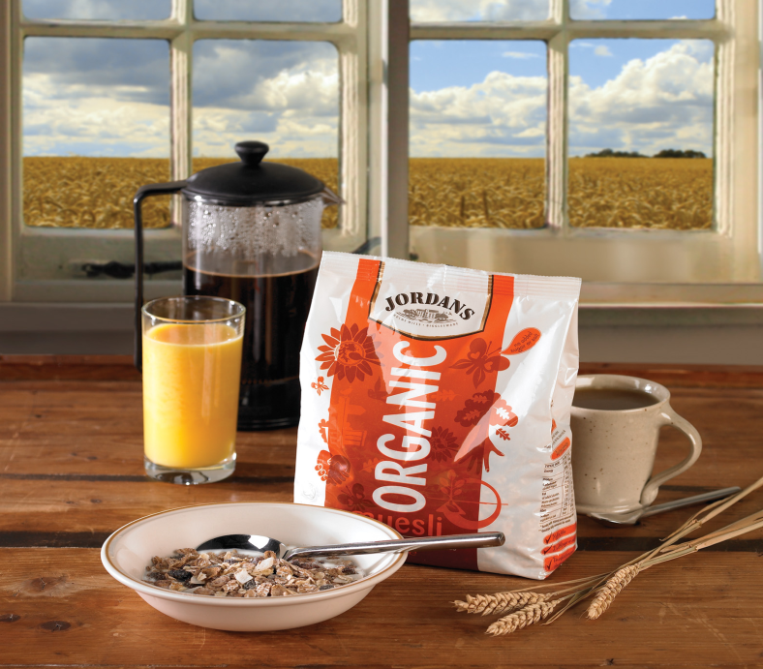
Komercijalne primene biodegradabilnih/kompostabilnih plastičnih masa u ambalaži za pakovanje hrane
Coca-Cola PlantBottle with 30% renewable content © Coca-Cola
Innovative Cereal Bag uses Compostable Natureflex™ Film as Part of the Packaging © Innovia Film

Slide 15
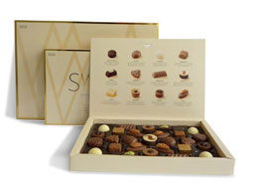
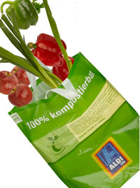
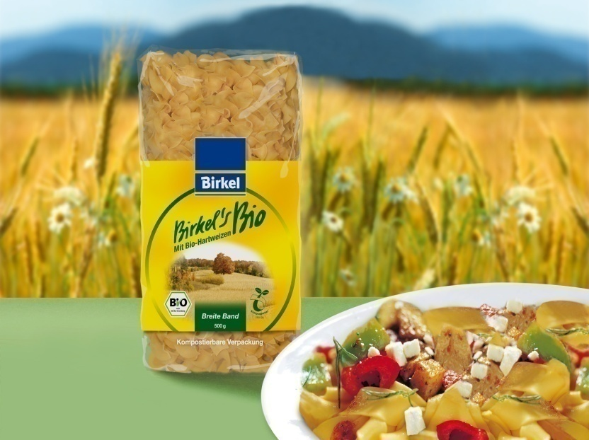
Swiss chocolate corn starch-based Plantic tray © Marks&Spencer
Biodegradable Ecovio in Aldi-Bags © Aldi / BASF
Organic pasta packaged in bioplastics based on cellulose © Birkel

Slide 16
Nedostaci biopolimernih plastičnih masa
Primena biopolimernih/biodegradabilnih plastičnih masa je još uvek ograničena
Tri glavna problema su:
Svojstva (slabija mehanička, termička, barijerna svojstva)
Preradljivost
Cena
Drugi problemi:
Stepen razgradivosti pri nekim upotrebama – uslovima
Promene u mehaničkim svojstvima za vreme odlaganja
Potencijalni rast mikrorganizama i otpuštanje štetnih sastojaka
Primena nanotehnologije – ubacivanje nanočestica tj. priprema polimernih nanokompozita može pomoći u prevazilaženju navedenih problema
Notes:
They are very promising materials but still have prooblems

Slide 17
Polimerni nanokompoziti
Polimerni nanokompoziti su nova klasa nanostrukturnih materijala (kompozita) koji se sastoje od polimerne matrice u kojima su dispergovane nanočestice dimenzija od 1 do 100 nm.
Nanogline
Nanočestice i nanocevčice
Nanovlakna
Nanoaditivi
Notes:
Organsko neorganski kompozitni materijali kombinuju prednosti neorganskih materijala kao što su krutost , tvrdoća dugotrajnost, termička stabilnost sa svojstvima organskih polimera (žilavost , fleksibilnost , jednostavnost prerade.

Slide 18
Koja je osnovna razlika između tradicionalnih polimernih kompozita i nanokompozita?
Nanočestice imaju veliku specifičnu površinu
Prednost
Ultra velika dodirna površina po jedinici zapremine između nanoelementa i polimerne matrice , veća funkcionalnost po jedinici mase
Nedostatak
Velika površinska energija dovodi do aglomeracije čestica
Da bi se iskoristila prednost nanočestica i dobijanje specifičnih funkcionalnih svojstava polimernih nanokompozita neophodna
Dobra raspodela nanočestica

Slide 19
Krajnja svojstva polimernih nanokompozita
zavise od
Uniformne raspodele nanočestica (bez aglomeracije)
zavise od
Tipa nanočestice (dimenzije, specifične površine)
Koncentracije nanočestica
Tipa polimerne matrice
Interakcije između nanočestica i polimerne matrice
Načina dobijanja (isparavanje u rastvaraču, in-situ polimerizacija, mešanje u rastopu)

Slide 20
Izazovi pri dobijanju
Nova svojstva materijala – novi proizvodi nove primene
Nova klasa materijala unosi i nove probleme
Strukturiranje polimernih nanokompozita sa željenim svojstvima
i dalje je izazov
Primena nanotehnologije kao ambalažnih materijala za pakovanje hrane još uvek u razvojnoj fazi
Notes:
Organsko neorganski kompozitni materijali kombinuju prednosti neorganskih materijala kao što su krutost , tvrdoća dugotrajnost, termička stabilnost sa svojstvima organskih polimera (žilavost , fleksibilnost , jednostavnost prerade.

Slide 21
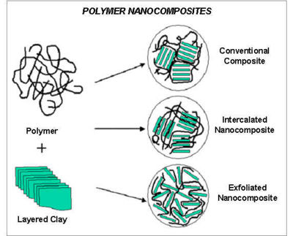
Nanogline
Montmorilonit – hidratizovan alumina-silikat, slojevita glina
Poboljšava (dodatak manje od 5 %)
mehanička, termička svojstva (modul elastičnosti, krutost, dimenziona stabilnost)
termičku stabilnost
barijerna svojstva
dodatna funkcionalna svojstva UV zaštita, kontrolisano otpuštanje komponenata
Notes:
loading nanolayered clay particles to biopolymer can improve mechanical properties, thermal stability, barrier properties for oxygen, vapor and UV protection of virgin biopolymer. To obtain the above mentioned improvements, a small amount of clay must be incorporated in polymer matrix. This process is often called layer dispersion in polymers and involves two major steps: intercalation and exfoliation. In the intercalation step, polymer chains or monomers molecules diffuse into the clay galleries. In exfoliation, the clay particles are dispersed in the matrix polymer with no apparent particle interaction (www.nanowiki.no/wiki/Applications_of_nanotechnolofy_for_the_food_sector). However, the main advantage of using nanoclays is achieved in barrier properties to gas and water.

Slide 22
Čestice gline mogu smanjiti permeabilnost i do 75%
Notes:
One of the main improvments of using nanoclayas are barrier propeties, longer path of diffision of O2, vijugav put

Slide 23
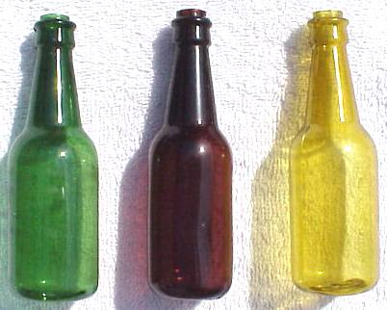
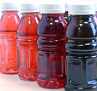
Primeri polimernih nanokompozita sa montmorilonitom sa poboljšanim barijernim svojstvima
Polimerna matrica: poliamid PA, polistiren PS, poliolefini, polietilentereftalat PET, epoksi smole ES, poliuretan PU
Imperm® (ColorMatrix Europe):
Višeslojna PET boca ili ploče sa poboljšanim barijernim svojstvima , smanjuje prodiranje kiseonika i gubitak ugljendioksida
Duretham® KU 2-2601 (LANXESS Deutschland GmbH)
Nanokompozitni filmovi na bazi poliamida sa poboljšanim svojstvima kada se zahtevaju poboljšana barijerna svojstva, pakovanje sokova
Aegis® OX (Honeywell Polymers)
Filmovi od polimernih nanokompozita u koje se ugrađuje aktivni hvatač kiseonika i pasivna nanoglina
Notes:
Organsko neorganski kompozitni materijali kombinuju prednosti neorganskih materijala kao što su krutost , tvrdoća dugotrajnost, termička stabilnost sa svojstvima organskih polimera (žilavost , fleksibilnost , jednostavnost prerade.

Slide 24
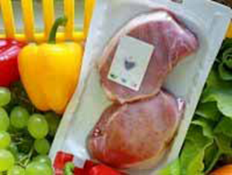
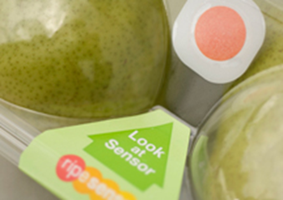
Nanočestice na bazi metala i metalnih oksida
Metalne nanočestice: Ag, Au, Zn, Fe
Nanočestice metalnih oksida:
TiO₂, ZnO, SiO₂ MgO
Ugljenične nanocevčice –
poboljšavaju mehanička, barijerna svojstva,
omogućuju termičku i električnu provodljivost
Omogućuju dodatna funkcionalna svojstva:
Antimikrobna, UV zaštita, fotokatalizatori
Razvoj
Aktivne i inteligentne ambalaže
Nanoprevlaka
Notes:
Besides nanoclay, other nanoparticles found their application in preparing bio nanaocomposites for food packaging such as metal and oxide nanoparticles, carbon nanotubes. Due to their antimicrobial properties and UV resistance properties, metal nanocomposites have been studied to develop active antimicrobial packaging. Silver, gold and zinc are the most studied. Silver has been used in medical care for ages. Currently, silver nanoparticles being used in a wide range of consumer products including refrigerate and socks. The silver nanoparticles in contact with bacteria and fungus will adversely affect cellular metabolism and inhibit cell growth, (Silvestre et. all 2011). Recently, a comprehensive performance study of PLA biocomposites has been reported, congaing a novel silver based antimicrobial layered silicate additive for use in active food packaging application. The silver based nanoclay showed strong antimicrobial activity against gram negative Salmonella spp. (Lagaron et. all 2011). Titanium dioxide (TiO₂), zinc oxide (ZnO), silica (SiO₂), magnesium oxide (MgO) are the most studied oxide nanoparticles for their ability to be UV blockers and photo catalytic disinfecting agents (Silvestre et. all 2011).

Slide 25
Nano prevlake (premazi)
Prevlake na bazi nanosilike, nanotitanijuma, nanoaluminijuma
Mogu biti:
Visoko barijerne prevlake koje sprečavaju propustljivost gasova
Hidrofobne prevlake koje omogućuju samo čišćenje
Antimikrobne prevlake za održavanje higijene površine
Jestivi filmovi – vodorastvorni na bazi :
Polisaharida (hidrkoloida) mala cena, smanjena otpornost na vlagu (hidrofilni)
Proteina – dobra mehanička svojstva, dobra barijerna svojstva na O2, ali smanjenu otpornost na vlagu
Lipida dobra otpornost na vlagu, slaba barijerna svojstva O2
Notes:
Edible films thin continuous layers used to coat food or as barrier between food and other materials or environments. Those films may be applied with a paintbrush, by spraying or fluidizing. It can be noticed that edible coatings form an integral part of the food product and hence should not impact the sensory characteristics of the food. Components of edible films and coatings can be divided in two categories: water soluble polysaccharides (hydro-colloids) and lipids. Suitable polysaccharides include cellulose derivates, alginates, pectines, starches, chitosan. Suitable lipids are waxes, acylglycerols and fatty acids. Polysaccharide films are low cost but exhibit low moisture barrier properties. Protein films have advantages functional properties as plasticity, elasticity and good oxygen barrier but poor water barrier properties. Lipid films have good moisture barrier but pure oxygen barrier and mechanical properties. (Sorrentino et all 2007). Same as to other food packaging application, incorporation of nanoparticles in edible film components can improve mechanical and physical properties. Furthermore, edible films can serve for incorporating food additives and other substances in order to enhance product color, flavor and texture and to control microbial growth. Here, nanoparticles may have an important role as carrier.

Slide 26
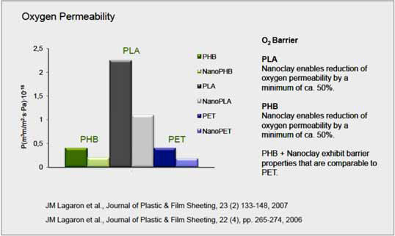
Polilaktid (PLA)
Termoplastični poliestar
Dobija se od mlečne kiseline (fermentacijom skroba kukuruza)
Može da se reciklira i kompostira
Transparentan
Polimer sa visokim vrednostima molekulskih masa
Dobro se prerađuje na postojećoj opremi
Izuzetno je krt i ima malu otpornost na lom
Visoka cena
Notes:
biopolymer Lactic acid, monomer of polylactic acid may be easily produced by fermentation of carbohydrate feedstock, corn etc. which are renewable resources. ) already the most commercialized biopolymer
The properties of the PLA are highly related to the ratio between the two forms (L or D) of the lactic acid monomer. L-PLA is a material with a very high melting point and high cristallinity whereas a mixture of D and L –PLA results in amorphous polymer with low glass transition temperatures. Considerable efforts have been made to improve mechanical properties of PLA, so it can compete with commodity polymers by incorporating nanoparticles. Many papers reported the improvement of PLA mechanical, thermal and barrier properties by nanoclay (Zhang et.all 2008, Rasal et.all, 2010, Pluta, 2004). Currently PLA is used in food packaging applications only for short shelf-life products.

Slide 27
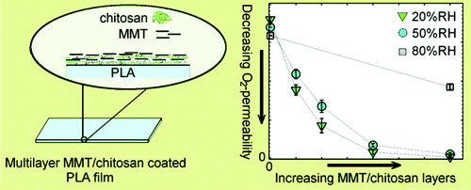
Kombinacijom nanogline i biopolimera kao što su šećeri i proteini mogućeje kreirati potencijani ne toksičn biodegradabilni i biokompatibilni materijal tzv. “Zeleni nanokompozit“
Transparentni films na bazi PLA and montmorilonita sa poboljšanim barijernim svojstvima
Source: Anna J. Svagan at al.dx.doi.org/10.1021/bm201438m | Biomacromolecules 2012, 13, 397−405†

Slide 28
Bio nano vlakna
Hitozan
Celuloza (nanowhiskers, nanocrystals, fibrilated nanocellulose)
Kolagen
Zein
Svojstva:
velika specifična površina u odnosu na jedinicu mase (i 1000 puta veću u odnosu ma mikro vlakna)
izuzetma mehanička svojstva
lagani su
Vlakna u nekim slučajevima mogu imati superiorna svojstva u odnosu na tradicionalne polimere i mogu se koristiti u oba slučaja, bilo kao ambalažni materijal ili kao aditiv koji se ubacuje u polimernu matricu u cilju postizanja dodatnih funkcionalnih svojstava.
Notes:
Mechanical and thermal and barrier with different diametar, lenght and specific surfaces

Slide 29
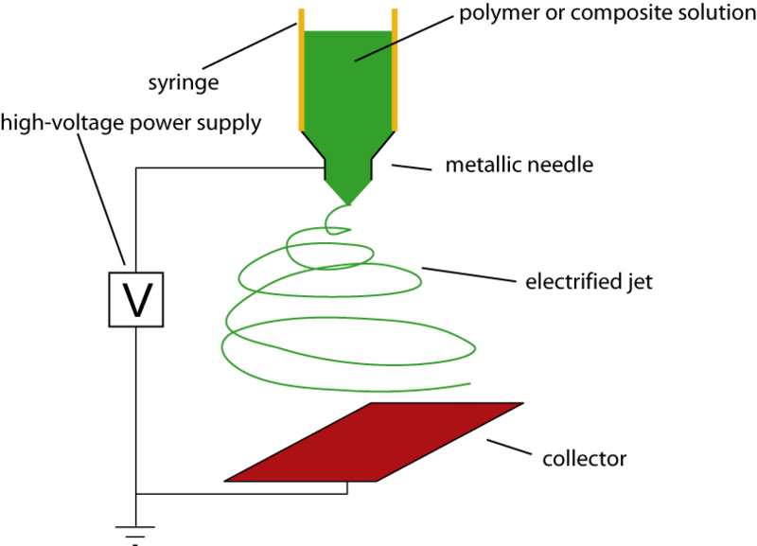
Elektrospining tehnika
Notes:
The principle of electrospinning is based on deposition of a solution containing the polymer on a stationary plate or a rotating drum or disk. The solution (often organic) containing the polymer is put into a syringe with a thin metallic capillary needle at the end. At the end of the needle, ordinarily, a droplet would form, balancing the surface tension and the gravitational forces. Applying an electrical field will make a more complex situation causing charge repulsion between the polymer and the solvent molecules and there will be an attraction to the target electrode. A cone shape structure is formed (Taylor cone) pointing towards the grounded deposition plate (or drum/disk). At a critical point a thin jet of the solution would burst from the tip of the Taylor cone and this jet will be accelerated towards the grounded plate (or drum/disk). In this process the solvent can evaporate causing only the polymer to be deposited. Also differences in charge on the surface of the jet may cause it to bend.
Research has been done and is still going on in the field of using this technology. Many biological compounds, for instance polysaccharides and proteins, can be suitable for electrospinning, making very interesting possibilities for delivery systems and food packaging. Even though there are very interesting possibilities in this technology and research going on, there are currently very few applications of this in the food sector.^{[19]}

Slide 30
Potencijalne primene nanotehologije u sektoru pakovanja hrane
Poboljšana svojstva ambalaže: mehanička, termička, barijerna
Bidegradabilnost: poboljšana
Aktivna ambalaža: povećanje trajnosti upakovanog proizvoda
sakupljane kiseonika
Inteligentna ambalaža: interakcija sa okolinim
samo-čisteća
indikacija pogoršanja svojstava hrane
Kontrolisano otpuštanje bioaktivnih jedinjenja
Praćenje stanja upakovane hrane: indikator vremena i temperature (TTI), svežine, gasova, isticanja
Nanosenzori: indikator kvaliteta hrane
praćenje razvoja mikroorganizama
Nanoprevlake
Informacije o proizvodu: nano bar kodovi, autetentičnost proizvoda
Notes:
Organsko neorganski kompozitni materijali kombinuju prednosti neorganskih materijala kao što su krutost , tvrdoća dugotrajnost, termička stabilnost sa svojstvima organskih polimera (žilavost , fleksibilnost , jednostavnost prerade.

Slide 31
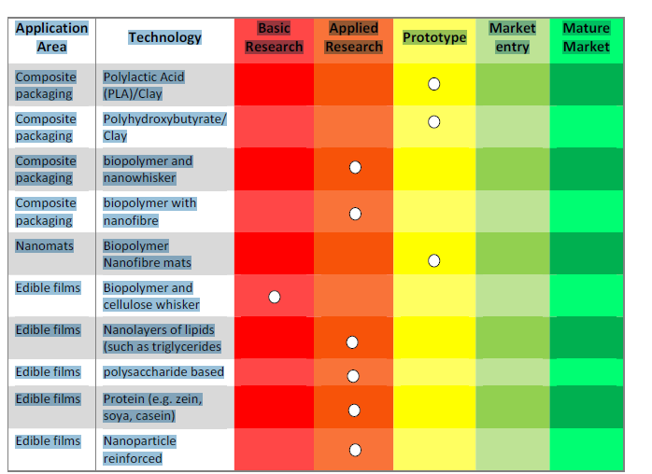
Indikatori statusa primene nanotehnologije u sektoru pakovanja hrane
Technology Readiness Level (TRL) system for having a quick reference developed by Observatory NANO.

Slide 32
Veća primena polimernih-nanokompozita Izazovi za Evropu
U Evropi industrijska primena ide veoma polako:
Glavni razlozi su:
Cena koštanja: materijala i prerade
Restrikcije usled zakonske regulative
Prihvatanje od strane kupaca na tržištu
Nedovoljna znanja o efikasnosti i
uticaja na životnu sredinu
Nedovoljna znanja o uticaju nanočestica na zdravlje ljudi
Potencijalni rizik usled migracije nanočestica u hranu
Balansiranje između upotrebe biomase za proizvodnju materijala ili hrane
Notes:
Nanomaterials can enter the environment in the course of their lifecycle. How long they survive there, and in which form, i.e. how long they persist, is still matter of investigation
• Current predictions suggest that the contribution of nanoparticles used in food packaging to the total of the environmental concentration seems to be sure trascurabile

Slide 33
Zaključak
Primena nanotehnologije u ambalaži za pakovanje hrane pruža mnoge prednosti:
Razvoj inovativnog, poboljšanog koncepta pakovanja: Pametna i inteligentna ambalaža
Povećava sigurnost upakovane hrane i higijenu u toku lanca snabdevanja
Smanjuje stvaranje otpada hrane produžavanjem trajnosti upakovanog proizvoda
Poboljšava svojstva biopolimera i tako utiče na dobijanje eko efikasnog i održivog rešenja u sektoru pakovanja hrane
Relativno nova oblast primene:
Mnogo potencijalnih i inovativnih rešenja
Brojne nedoumice oko uticaja na okolinu i zdravlje ljudi moraju biti rešene
Notes:
Nanomaterials can enter the environment in the course of their lifecycle. How long they survive there, and in which form, i.e. how long they persist, is still matter of investigation
• Current predictions suggest that the contribution of nanoparticles used in food packaging to the total of the environmental concentration seems to be sure trascurabile

Slide 34
Polimerni i bipolimerni nanokompoziti obećavaju konkurentna i eko-održiva rešenja pakovanja hrane!

Slide 35
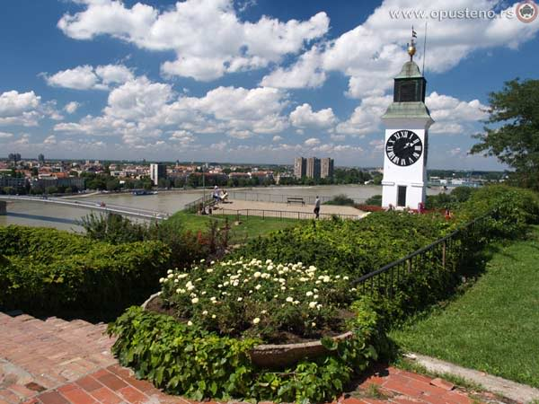
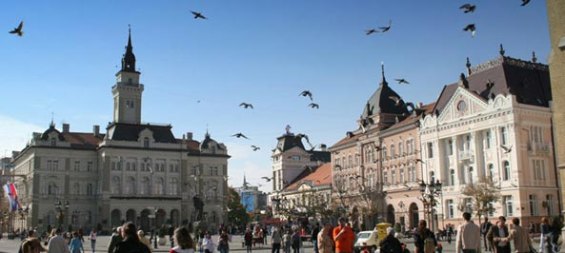
brapi@uns.ac.rs
Hvala na pažnji

Slide 36
Zahvalnica:
Ministarstvu prosvete, nauke i tehnološkog razvoja Republike Srbije Integralni interdisciplinarni projekat 45022
“Višeskalno strukturiranje polimernih nanokompozita i funkcionalnih nanomaterijala primenom različitih prekursora “
COST ACTIONS
MP1026 Electrospun nano-fibres for bio inspired composite materials and innovative industrial applications
Kompaniji “Neofyton”
Klasteru za ambalažu i pakovanje “Vojplast”, Subotica

